Slide 3
Nell’immagine di sopra, le rovine dell’antico sito di Khirbet Qumran, l’area che comprende il cimitero vicino al sito e le grotte nella roccia distanti alcune centinaia di metri dall’insediamento. Le undici grotte di Qumran hanno custodito i frammenti di rotoli ebraici scritti più di duemila anni fa

Slide 4
Foto scattata dalle grotte di Qumran; in lontananza il Mar Morto e la costa giordana

Slide 6
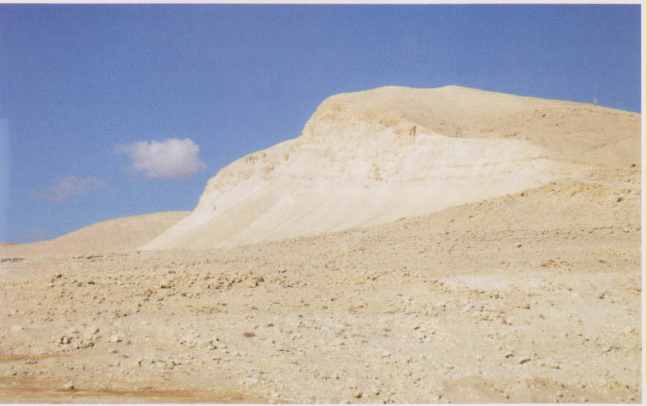
Deserto della Giudea, presso Qumram

Slide 9
Grotta a Qumran

Slide 11
Rovine di Qumran

Slide 13
Qunran

Slide 14
Il rotolo di rame di qumran si trova attualmente nel Museo di Amman.

Slide 15
Uno dei rotoli del Mar Morto: il Rotolo dei Salmi con la sua trascrizione

Slide 16
Il frammento 7q5

